Slide 1
Город-герой ВОЛГОГРАД
Презентация подготовлена
Кочневой Т.В.
кл.руководителем 5 «а» класса
МБОУ СОШ № 9 г.Карабаново
2014 год

Slide 2
Город-герой Волгоград с 1589 по 1925 Цари́цын с 1925 по 1961 Сталингра́д

Slide 3
2 июля 1589 Принято считать днём основания города Царицына.
Царица - название реки, которая впадает в Волгу. Сам город располагался на острове, который называли жёлтым.
Сначала это была крепость, которая контролировала торговые пути, проходящие через Волгу. Здесь шла оживлённая торговля рыбой и солью. Вскоре здесь появляется своя таможня, город превращается в крупный промышленный и торговый центр.

Slide 4
2 июля 1589 Принято считать днём основания города Царицына.
.
Царица - название реки, которая впадает в Волгу. Сам город располагался на острове, который называли жёлтым. Сначала это была крепость, которая контролировала торговые пути, проходящие через волгу. Здесь шла оживлённая торговля рыбой и солью..
Город был основан воеводой Григорием Засекиным

Slide 5
Флаг Волгограда Герб Волгограда

Slide 6
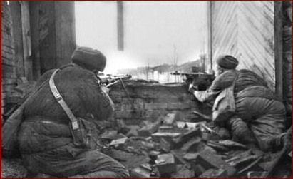
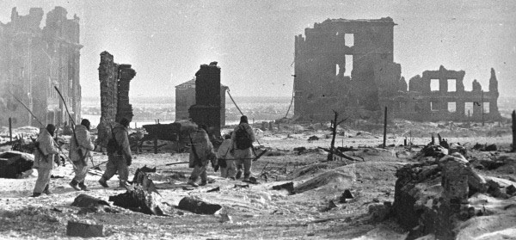
17 июля 1942 г. гитлеровская Германия нападает на Сталинград. Оборона Сталинграда длилась с 17 июля 1942 по 2 февраля 1943 года

Slide 7
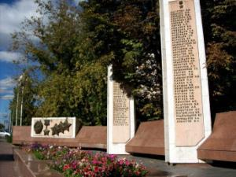
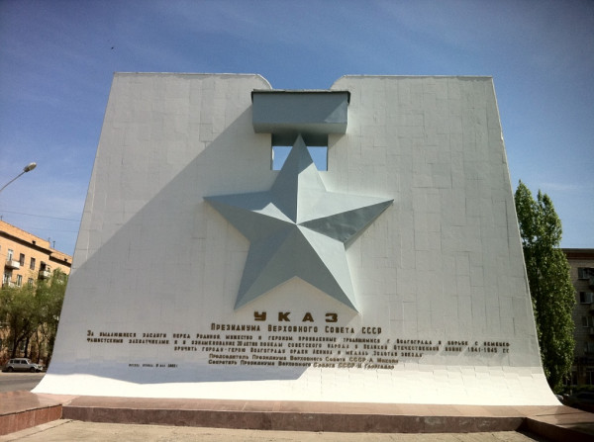
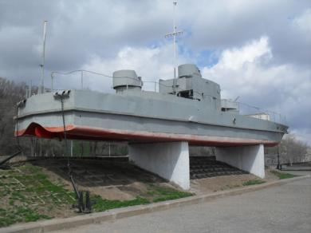
8 мая 1965 г. Волгограду было присвоено звание «Города-героя». Основные достопримечательности сегодняшнего Волгограда связаны с историей Сталинградской битвы.

Slide 8
Мамаев-курган одна из главных достопримечательностей города (открыт в 1968 г.)

Slide 9
От подножия кургана до его вершины насчитывается 200 ступеней — по числу дней Сталинградской битвы

Slide 10
скульптура «Память поколений»

Slide 11
мемориальная стела, посвященная городам-героям

Slide 12
Поднявшись по лестнице мы попадаем на Аллею пирамидальных тополей.

Slide 13
С Аллеи тополей лестница ведет на площадь "Стоять насмерть".
В её центре расположен бассейн со скульптурой "Стоять насмерть». Как бы из самой великой русской реки поднимается советский воин-богатырь и, презирая смерть, становится на защиту родного города.

Slide 14
Стены-руины – это каменная книга и героическая летопись битвы.

Slide 15
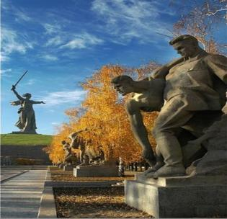
Далее - Площадь героев (слева)
Справа — шесть скульптурных композиций, посвященных подвигам сталинградцев

Slide 16
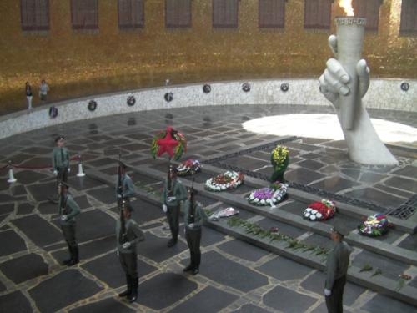
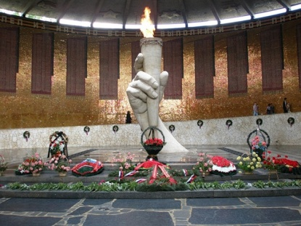
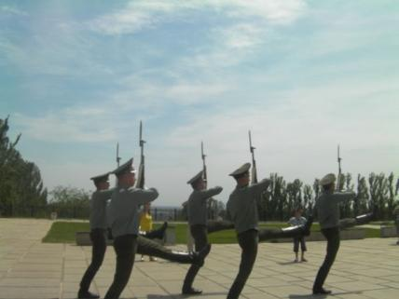
Зал Воинской славы

Slide 17
площадь Скорби
Над погибшим воином, склонилась мать. Скорбящая мать на Мамаевом кургане — это собирательный образ советских женщин, потерявших своих близких на войне. И в то же время это гневный протест против войн, уносящих миллионы молодых жизней.

Slide 18
Главный монумент «Родина-мать зовет!»
Высота статуи 85 м вместе с мечом и 52 м без меча.
Скульптура венчает весь ансамбль памятника на Мамаевом кургане.
В 2008 году Мамаев курган стал одним из чудес России, победив в финале конкурса «Семь чудес России»

Slide 19
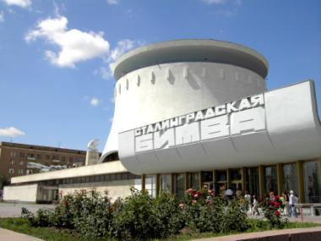
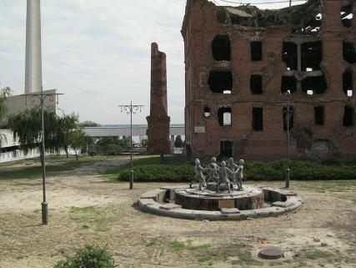
Музей-панорама «Сталинградская битва»

Slide 20
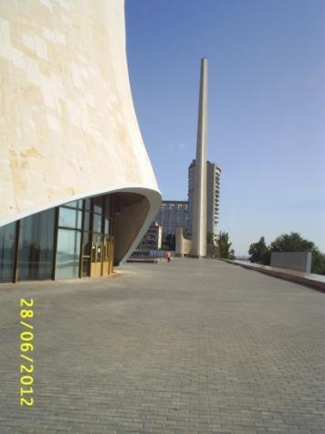
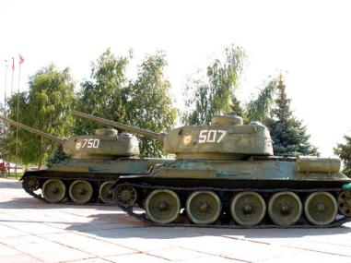
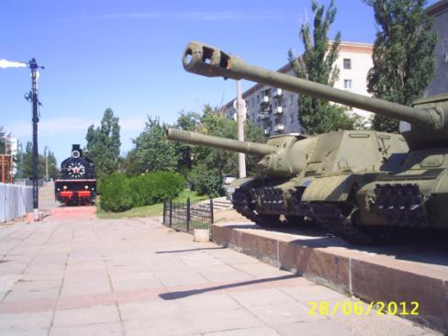
Военная техника на территории музея-панорамы

Slide 21
Дом Па́влова (Дом Солдатской Славы)
4-этажный жилой дом, расположенный на площади Ленина в Волгограде, в котором во время Сталинградской битвы держала оборону группа советских бойцов под руководством старшего сержанта Я. Ф. Павлова.
(на фото: дом после окончания Сталинградской битвы)

Slide 22
Дом Павлова стал символом мужества, стойкости и героизма.

Slide 23
Набережная имени62 армии

Slide 24
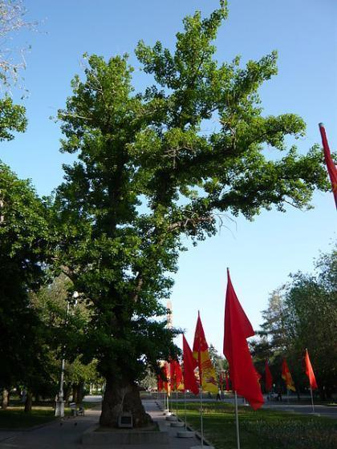
То́поль на пло́щади Па́вших борцо́в — исторический и природный памятник Волгограда (на стволе многочисленные свидетельства военных действий)
Тополь этот пронёс жизнь свою через битву великую

Slide 25
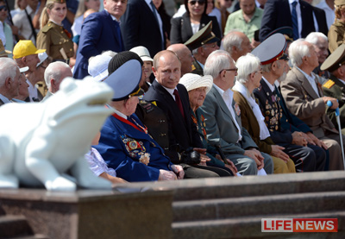
Фонтан «Бармалей» («Детский хоровод», «Крокодил», «Дети»)

Slide 26
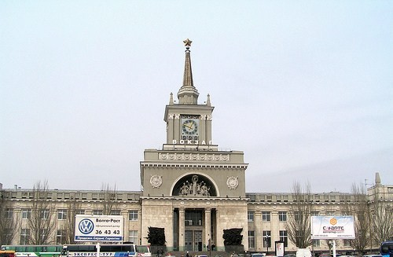
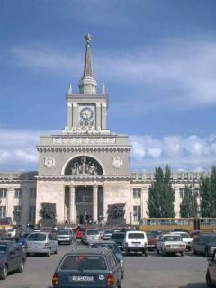
Ж/Д вокзал г. Волгограда
ТЕРАКТ
29 декабря 2013 года террорист-смертник взорвал самодельную бомбу на железнодорожном вокзале города.

Slide 27
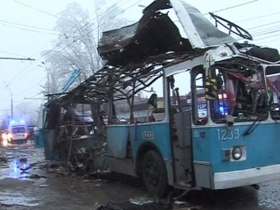
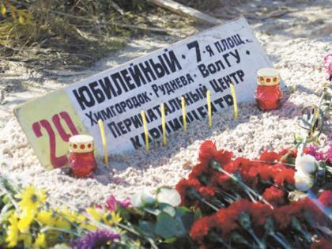
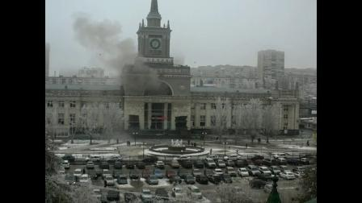

Slide 28
Улицы городов, названные в честь Волгогрда
В настоящее время Волгоград является побратимом 24 городов. В многих из них есть Волгоградская улица.
В городах Российской Федерации и бывшего СССР также есть улицы, названные в честь Волгограда. В Москве есть Волгоградский проспект и одноимённая станция метро.
Значительное количество улиц, проспектов, площадей названо в память о Сталинградской битве.
Города , в которых есть Волгоградская улица: Алма-Ата, Астрахань, Владивосток, Волгоград, Гусь-Хрустальный, Иваново, Киев, Минск, Сочи, Ярославль, Новороссийск и др.

Slide 29
Мы желаем всем мирного неба над головой, ценить и беречь то, что у нас есть!

